Slide 1
101 Jahre Elektronische Musik
Teil 3 – 2. Teil
Kompositionsverfahren in der
Elektronischen Musik
mit Kompositionsanalysen

Slide 2
101 Jahre Elektronische Musik
Teil 3b
Musique concrète (Pariser Schule)
Serielle Komposition (Kölner Schule)
Sprache-Komposition (Mailänder Schule)
Algorithmisches Komponieren
Repetitive Musik (minimal und Techno)
Live-Elektronik

Slide 3
3. Algorithmisches Komponieren
„Algorithmisches Komponieren“ ist das genuine Betätigungsfeld Elektronischer Kunstmusik: Algorithmen eines Computerprogramms erzeugen die diversen Parameter einer Komposition
Beispiel 1: das Touchpad von Teil 1
Beispiel 2: „Vier hoch zwei“ von Weih Kang Beh (2021)
Beispiel 3: Das „MIDI-Planetarium“ von Wolfgang Martin Stroh (1991)
Beispiel 4: „Approximation an Pi“ von Clarence Barlow (2007/2021)

Slide 4
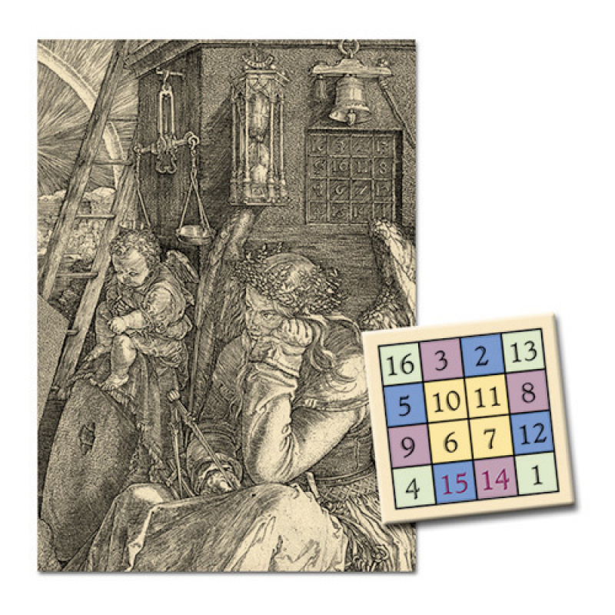
Beispiel 2
„Vier hoch zwei“
Datenmaterial:
Dürers magisches Quadrat
Verarbeitung: Überlagerung von Sinustönen
Hörergebnis:
Gewirr von Schwebungen
Bedeutung:
„Melancholie“ von Dürer
https://www.musik-for.uni-oldenburg.de/EM2022/WeiKangBeh.mp3

Slide 5
Beispiel 3: Das „MIDI-Planetarium“
Daten-/Tonmaterial
Grundton errechnet nach dem Oktavgesetz von Hans Cousto.

Slide 6
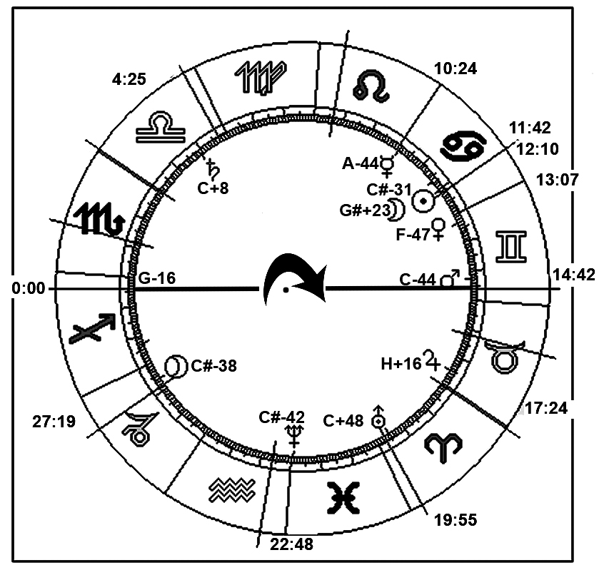
Gestirn | Zeit | Grundton
Erde | 0:00 | G-16
Saturn | 4:25 | C+8
Merkur | 10:24 | A-44
Mond | 11:42 | C#-31
Sonne | 12:10 | G#+23
Venus | 13:07 | F-47
Mars | 14:42 | C-44
Jupiter | 17:42 | H+16
Uranus | 19:55 | C+48
Neptun | 22:48 | C#-42
Pluto | 27:19 | C#-38
(Ende) | 30:00 | --
Beispiel 3: Das „MIDI-Planetarium“
Programmablauf
Konzert: Sternenstand am 1.7.2011, 20.00 Uhr von Oldenburg aus.

Slide 7
Formaler Arbeitsablauf
Zeitpunkt und Ort der Aufführung
Übersetzt in die Position der Gestirne am Tierkreis
Anfangswerte für das Programm
Programmablauf produziert einige 10.000 MIDI-Daten.
Im Konzert
wird eine Auswahl aus den Daten getroffen,
werden die sortierten MIDI-Daten auf diverse Klangmodule geschickt und
dadurch musikalisch interpretiert.
Musiker sortiert diese Daten:
„Grundtöne“,
„Töne entfernter Gestirne“,
„Rhythmen“,
und nach Oktavlagen.

Slide 8
Beispiel 3: Das „MIDI-Planetarium“
https://www.youtube.com/watch?v=w_1XBAr0Xzg

Slide 9
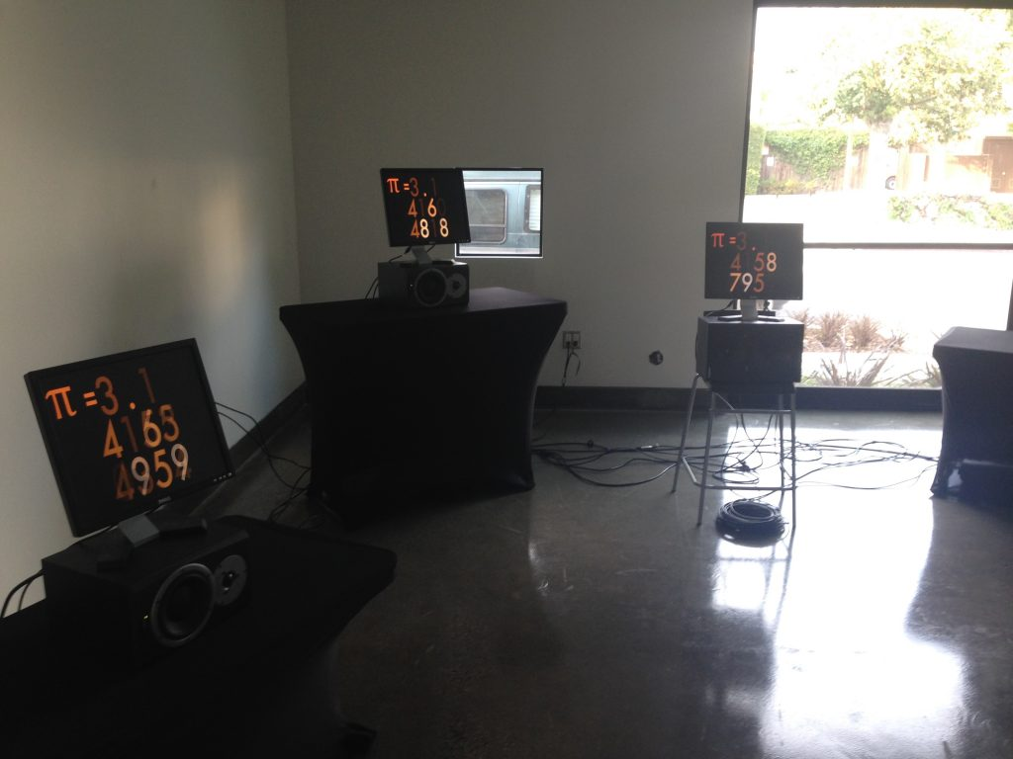
Beispiel 4: „Approximation an Pi“
π = 3.141592654
Tongemische mit den Teiltönen der Frequenz 83*N/4 und den Amplituden entsprechend der Dezimalziffer, für 3, 1, 4, 1, 5, 9 usw. sind das
20+3, 20+1, 20+4, 20+1, 20+5, 20+9 usw.
Die Reihendarstellung von π = 4 − 4/3 + 4/5 − 4/7 + 4/9 usw. wird verwendet, um die Teiltöne räumlich auf 8 Lautsprecher zu verteilen.
https://clarlow.org/compositions-by-year/approximating-pi-8ch15/

Slide 10
3. Repetitive Musik + Techno
Step-Sequenzer und repetitive Musik gehören seit Moog zum Repertoire der Elektronischen Musik. Hier der große Moog-Step-Sequenzer.
https://www.youtube.com/watch?v=qHA_GYLrB8w

Slide 11
3. Repetitive Musik + Techno
Step-Sequenzer und repetitive Musik gehören seit Moog zum Repertoire der Elektronischen Musik. Hier der große Moog-Step-Sequenzer.
Beispiele:
„minimal music“ auf elektronisch
Ambient Music
Kraftwerk und die Folgen
Techno
7 Passagen von „Kraftwerk“ – auf die minimalen Permutationen der Patterns und die Klangfarbenvariationen achten!
https://www.musik-for.uni-oldenburg.de/EM2022/Kraftwerk.mp3

Slide 12
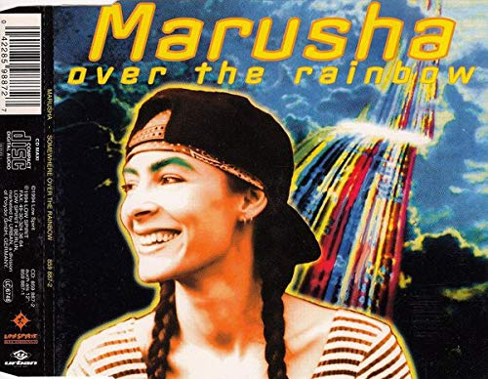
4. Repetitive Musik + Techno
Analyse eines klassischen Techno-Titels
Marusha „Sowhere Over the Rainbow“ 1995
Merkmale:
Sounds sollen synthetisch sein oder klingen.
Den Computer soll man hören.
Repetitive Strukturen in Verbindung mit Steigerung und Break
Einfachste Strukturen (Tonrepetition statt Melodie)
Klangfarbenkomposition
Tempo sehr schnell (MM=163)
Flexible Live Interpretation
Rave-Musik: Bewusstseinsveränderung

Slide 13
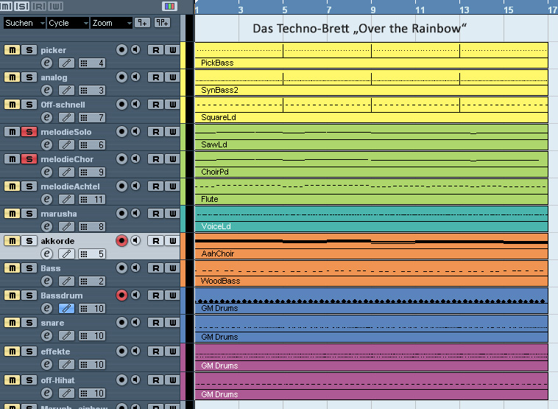
… im Internet
https://www.musik-for.uni-oldenburg.de/elektronischemusik/html/technosounds.html
BD-Nachschlag
Arpeggien
Offbeat-Feelig
Gate-Effekt
Bass

Slide 14
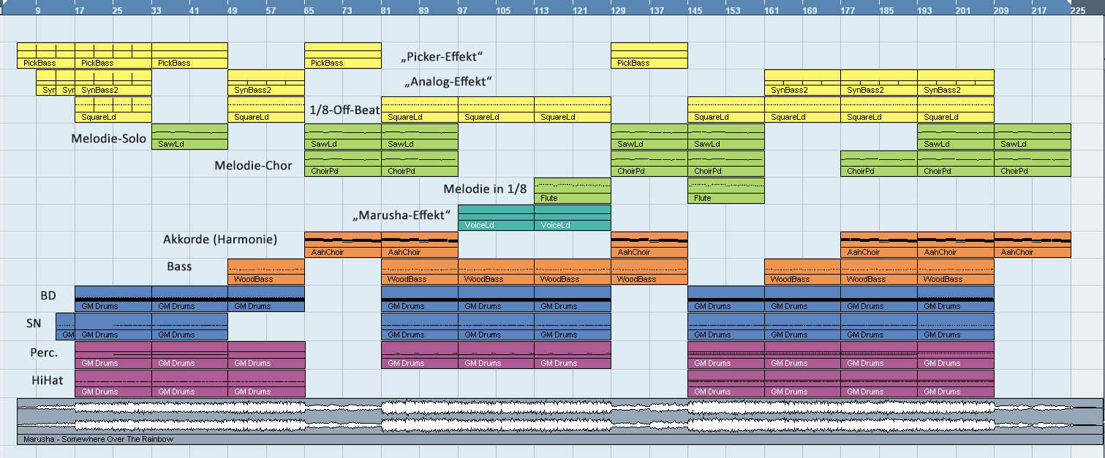
Das Stück ist aus 13 Bausteinen zu je 8 Takten zusammen gesetzt.

Slide 15
Die „strenge“ Struktur setzt sich auch in der Großform durch.
Intro Block 1 Break Block 2 Break Block 3 Coda (aus Break)

Slide 16
https://www.youtube.com/watch?v=tVfvNh4b5mc
Audio- und MIDI-Files im Wechsel!

Slide 17
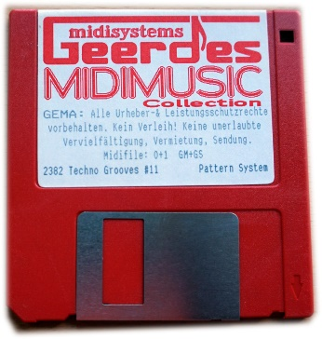
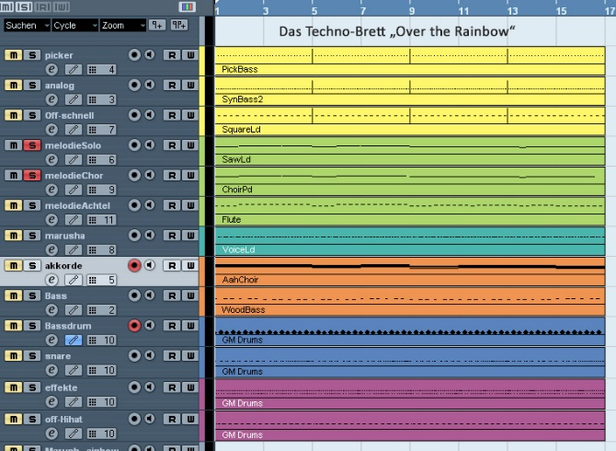
Westbam sagte:
Das Neue an der „DJ-Musik“ ist, dass das Song-Konzept
abgelöst wird vom Track-Konzept.
Produktion von Endlosplatten
Pool für Live-Auftritt
Das Techno-Brett
Midifiles für „Home-DJs“ und Alleinunterhalter
„Geerdes“ Midifile-Disketten (StudIP)

Slide 18
5. Live-Elektronik
1. Traditionelle oder avantgardistische Kompositionsverfahren mit elektronischer Instrumentation (z.B. mit Theremin, Trautonium, Ondes Martenot, Synthesizer, MIDI-Gitarre); siehe Teil 2!
2. Klangexperimentelle Kompositionsverfahren, d.h. ein traditioneller Ansatz wird auf klanglicher Ebene in den elektronischen Bereich „fortgesetzt“ (z.B. Effektgeräte der Popmusik, midifizierte akustische Instrumente, Transducer-Piano, DrumPads); Beispiel TransducerPiano: https://youtu.be/xBAvxcvJ0Qc
3. Patternorientierte ad-hoc-Komposition, oft in Verbindung mit repetitiven Techniken (z.B. DJ-Controller, GrooveBox, Techno, Ambient und Sequencer-Musik); siehe Teil 2d!
4. Improvisation mit Klangverfremdung, Live-Sampling und Mikrofonierung (z.B. bei Bewegungs-Controllern, avanciertem Einsatz von Controllern). Beispiel vom „International Turntabel-Meeting“ Berlin 2019 https://www.youtube.com/watch?v=rDBSZV9sfks .

Slide 19
5. Live-Elektronik
„Brain & Body“
Stepplatte: der Musiker 1 triggert Samples durch Fußbewegung auf einer Stepplatte nach dem Prinzip des DrumPad,
Gesang und Geigenspiel von Musiker 1 wird live gesampelt und als Loop wieder gegeben,
Musiker 2 steuert improvisiert elektronische Sounds und kurze Patterns von einer „Groove-Box“ (genauer: einem „Midiperformance-System“) bei,
die Songs und das Geigenspiel von Musiker 1 sind improvisiert und reagieren auf die Eingaben von Musiker 2,
Gesang und Instrumentalspiel werden durch Effektgeräte verfremdet.
Beispiel war schon bei den Instrumenten!
https://www.youtube.com/watch?v=P6adClx9M60

Slide 20
5. Live-Elektronik
Ab 1:35 Aufbau eines „Grooves“ aus verschiedenen Instrumenten.
https://www.youtube.com/watch?v=rGKqYqhDTW8

Slide 21
5. Live-Elektronik
Klangmaterial einer Vinyl-LP wird mittels verschiedener Effektinstrumente live verarbeitet. Vom Turntable-Marathon Berlin 2019:
https://www.youtube.com/watch?v=rDBSZV9sfks

Slide 22
5. Live-Elektronik
Beim Tranducerklavier wird der Resonanzbodens eines Flügels als Resonator für überwiegend Rückkopplungseffekte verwendet.
https://youtu.be/xBAvxcvJ0Qc

Slide 23
5. Live-Elektronik
Vom letzten „MayDay“ 2021 in Dortmund. Ausschnitte aus einem typischen einstündigen DJ-Act:

Slide 24
Ende

